Slide 1

Mini-projet NFA021 création d’un site web :
MaPopoteAuQuotidien.fr
Bruno Froger, Hélène Le Quéau – Formation Retour aux sources
15/01/2016, présentation à Nicolas Baupin
Notes:
presentation title

Slide 2
sommaire ou ordre du jour
partie 1 Présentation du mini-projet
partie 2 Analyse et choix de conception
partie 3 Organisation du site.
partie 4 Modèle MVC
partie 5 Architecture technique
partie 6 Architecture logicielle
Partie 7 Conclusion (RAF, pb rencontrés, améliorations possible, remerciement)
MaPopoteAuQuotidien.fr
Notes:
presentation title

Slide 3
Partie 1 : Présentation du mini-projet : MaPopoteAuQuotidien.fr
Sujet par défaut proposé par N. Baupin : Site de recettes de cuisine
réalisation en binôme : Bruno & Hélène
Cahier des charges & adaptations :
  contraintes de de développements : HTML, PHP, CSS, BD MySQL
  3 types d’utilisateurs : Invité, user, admin
  ➔3 niveaux de droits à gérer
Tuteur Camille Oudot
titre de la présentation
Notes:
presentation title

Slide 4
Plan du site web : statut « invité » [1/3]
Recette | Recherche | S’identifier
Sélection des critères de recherche
Connexion compte Login/pwd
Accès niveau User ou Admin
Accès Création Compte
Affichage
liste des recettes
Saisie de paramètres du compte
Affichage d’une recette
(Accueil)
Paramètres compte perdus (envoi mail auto)
+ accès mail vers auteur de la recette
Envoi mail
Fonctionnalités :
consultation des recettes
recherche de recettes
notation des recettes
MaPopoteAuQuotidien.fr
Notes:
presentation title

Slide 5
Plan du site web : statut « user » [2/3]
Recette | Recherche | Mes Recettes | Mon Compte
Sélection des critères de recherche
Affichage
liste des recettes du « user »
Modification des paramètres du compte
Affichage
liste des recettes
Création d’une nouvelle recette
Affichage d’une recette
(Accueil)
Modification d’une recette du « user »
+ accès mail vers auteur de la recette
Envoi mail
+ commentaires « user »
+ tag recette préférée
Fonctionnalités :
fonctionnalités identiques à celles de l’« invité »
gestion de ses propres recettes
modification de ses paramètres de compte
MaPopoteAuQuotidien.fr
Notes:
presentation title

Slide 6
Plan du site web : statut « admin » [3/3]
 |  | Gestion Admin
Recette | Recherche | Mes Recettes | Mon Compte
Accès liste des menus de gestion d’administration du site
Gestion des Recettes
Fonctionnalités « user »
Gestion des membres
Gestion des catégories
Gestion des sous-catégories
Fonctionnalités :
fonctionnalités identiques à celles du « user »
gestion des membres
gestion des droits de publication
gestion des catalogues (cat & ss cat)
MaPopoteAuQuotidien.fr
Notes:
presentation title

Slide 7
Plan du site web
bloc de texte
bloc de texte
bloc de texte
bloc de texte
bloc de texte
bloc de texte
bloc de texte
bloc de texte
bloc de texte
bloc de texte
titre de la présentation
Notes:
presentation title

Slide 8
diapositives avec puces et sous titres
sous titre
Le texte courant s’écrit ici, le texte courant s’écrit ici, le texte courant s’écrit ici, le texte courant s’écrit ici, le texte courant s’écrit ici, le texte courant s’écrit ici.
sous titre
Le texte courant s’écrit ici, le texte courant s’écrit ici, le texte courant s’écrit ici, le texte courant s’écrit ici, le texte courant s’écrit ici, le texte courant s’écrit ici.
sous titre
Le texte courant s’écrit ici, le texte courant s’écrit ici, le texte courant s’écrit ici, le texte courant s’écrit ici, le texte courant s’écrit ici, le texte courant s’écrit ici.
titre de la présentation
Notes:
presentation title

Slide 9
diapositive avec plusieurs niveaux hiérarchiques
premier niveau
  deuxième niveau
    troisième niveau
      quatrième niveau
        cinquième niveau
titre de la présentation
Notes:
presentation title

Slide 10
diapositive sur deux colonnes
le texte courant peut être écrit sur deux colonnes
le texte courant peut être écrit sur deux colonnes
le texte courant peut être écrit sur deux colonnes
le texte courant peut être écrit sur deux colonnes
le texte courant peut être écrit sur deux colonnes
le texte courant peut être écrit sur deux colonnes
le texte courant peut être écrit sur deux colonnes
le texte courant peut être écrit sur deux colonnes
le texte courant peut être écrit sur deux colonnes
le texte courant peut être écrit sur deux colonnes
titre de la présentation
Notes:
presentation title

Slide 11
diapositive avec liste numérique
1
texte courant relatif au point 1.
Texte courant relatif au point 1.
texte courant relatif au point 2.
Texte courant relatif au point 2.
texte courant relatif au point 3.
Texte courant relatif au point 3.
2
3
titre de la présentation
Notes:
presentation title

Slide 12
diapositive avec paragraphes
Le texte courant s’écrit ici, le texte courant s’écrit ici, le texte courant s’écrit ici, le texte courant s’écrit ici, le texte courant s’écrit ici, le texte courant s’écrit ici le texte courant s’écrit ici, le texte courant s’écrit ici, le texte courant s’écrit ici, le texte courant s’écrit ici, le texte courant s’écrit ici, le texte courant s’écrit ici.
Le texte courant s’écrit ici, le texte courant s’écrit ici, le texte courant s’écrit ici, le texte courant s’écrit ici, le texte courant s’écrit ici, le texte courant s’écrit ici le texte courant s’écrit ici, le texte courant s’écrit ici, le texte courant s’écrit ici, le texte courant s’écrit ici, le texte courant s’écrit ici, le texte courant s’écrit ici.
titre de la présentation
Notes:
presentation title

Slide 13
diapositive avec paragraphe et puce
Le texte courant s’écrit ici, le texte courant s’écrit ici, le texte courant s’écrit ici, le texte courant s’écrit ici, le texte courant s’écrit ici, le texte courant s’écrit ici.
point 1
point 2
point 3
point 4
point 5
titre de la présentation
Notes:
presentation title

Slide 14
information à mettre en valeur
Un élément clef peut être mis en valeur en utilisant la couleur orange.
titre de la présentation
Notes:
presentation title

Slide 15
chiffres ou point clefs à mettre en valeur
la présentation de ce qui est mis en valeur est ici
1
2
3
4
texte qui accompagne le chiffre clef, texte qui accompagne le chiffre clef, texte qui accompagne le chiffre clef, texte qui accompagne le chiffre clef,
texte qui accompagne le chiffre clef, texte qui accompagne le chiffre clef, texte qui accompagne le chiffre clef, texte qui accompagne le chiffre clef,
texte qui accompagne le chiffre clef, texte qui accompagne le chiffre clef, texte qui accompagne le chiffre clef, texte qui accompagne le chiffre clef,
texte qui accompagne le chiffre clef, texte qui accompagne le chiffre clef, texte qui accompagne le chiffre clef, texte qui accompagne le chiffre clef,
titre de la présentation
Notes:
presentation title

Slide 16
chiffres ou point clefs à mettre en valeur
100
chiffres clefs
100 chiffres clefs
101 chiffres clefs
102 chiffres clefs
103 chiffres clefs
titre de la présentation
Notes:
presentation title

Slide 17
chiffres ou point clefs à mettre en valeur
4 points clefs
1
2
premier
point clef
deuxième
point clef
3
4
troisième
point clef
quatrième
point clef
titre de la présentation
Notes:
presentation title

Slide 18
chiffres ou point clefs à mettre en valeur
4 points clefs
premier point clef
deuxième point clef
troisième point clef
quatrième point clef
titre de la présentation
Notes:
presentation title

Slide 19

texte, visuel et annotation
des informations complémentaires peuvent être ajoutées au visuel selon le format ci-contre
annotation
information liée au visuel présenté
titre de la présentation
Notes:
presentation title

Slide 20

visuel sur une moitié de page
un visuel peut être inséré sur une moitié de page
un visuel peut être inséré sur une moitié de page
un visuel peut être inséré sur une moitié de page
titre de la présentation
Notes:
presentation title

Slide 21
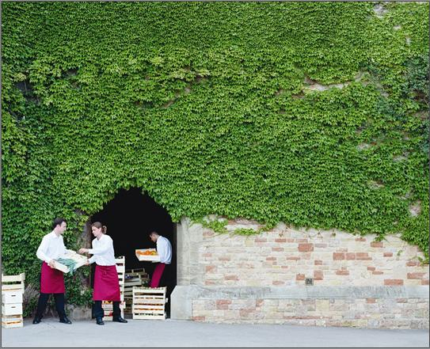
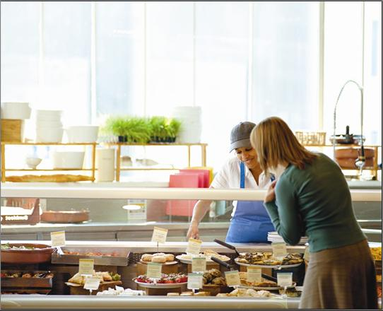
visuels multiples
Quand vous utilisez des images multiples, n’oubliez pas de laisser un minimum de 5 mm entre les visuels
titre de la présentation
Notes:
presentation title

Slide 22




visuels multiples
Quand vous utilisez des images multiples, n’oubliez pas de laisser un minimum de 5 mm entre les visuels
titre de la présentation
Notes:
presentation title

Slide 23
page de transition
titre de la présentation
Notes:
presentation title

Slide 24

page de transition
titre de la présentation
Notes:
presentation title

Slide 25
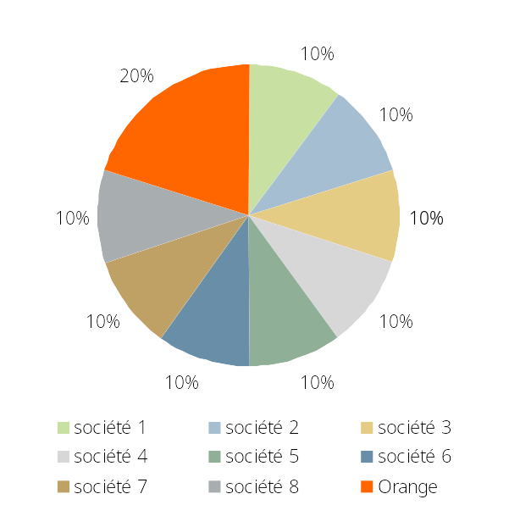
diapositive avec diagramme type camembert
notes et remarques
notes et remarques
notes et remarques
notes et remarques
titre de la présentation
Notes:
presentation title

Slide 26
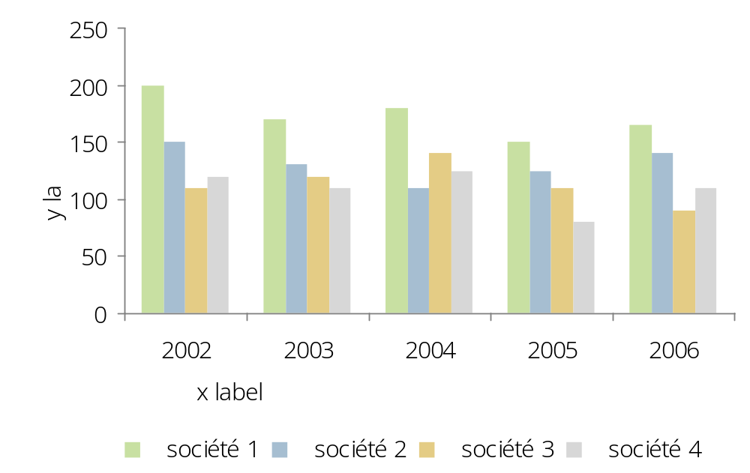
diapositive avec diagramme type histogramme
notes et remarques
notes et remarques
notes et remarques
notes et remarques
source : origine de l’information
titre de la présentation
Notes:
presentation title

Slide 27
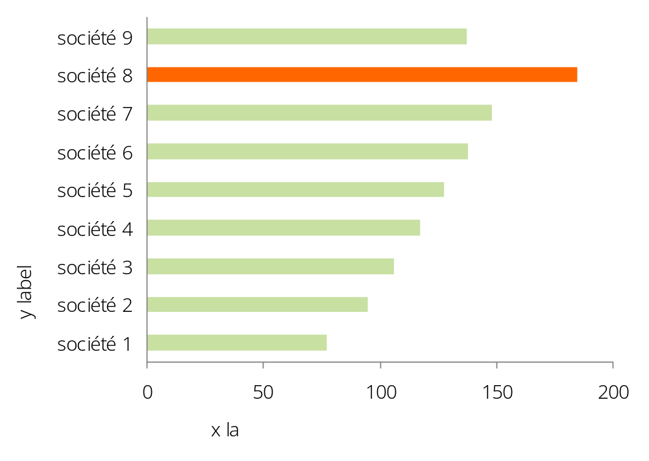
diapositive avec diagramme type barre
notes et remarques
notes et remarques
notes et remarques
notes et remarques
source : origine de l’information
titre de la présentation
Notes:
presentation title

Slide 28
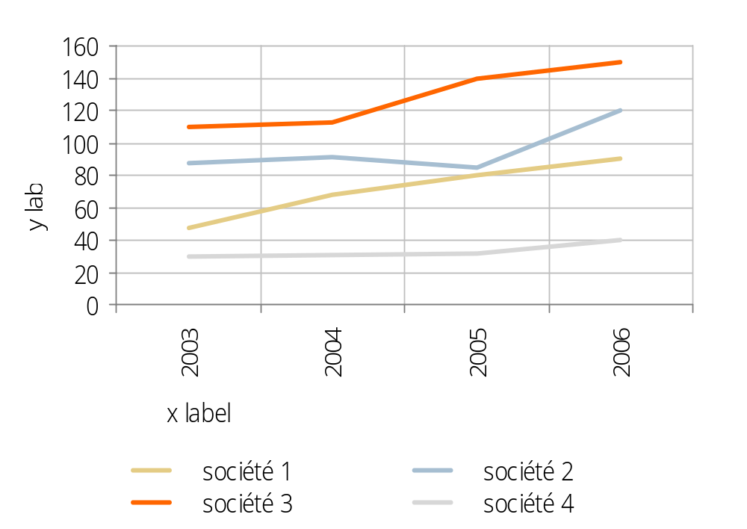
diapositive avec diagramme type courbe
notes et remarques
notes et remarques
notes et remarques
notes et remarques
source : origine de l’information
titre de la présentation
Notes:
presentation title

Slide 29
exemple de diagramme simple
élément
élément
élément
principal
élément
élément
élément
élément
titre de la présentation
Notes:
presentation title

Slide 30
résumé
points clés de votre présentation
points clés de votre présentation
points clés de votre présentation
points clés de votre présentation
points clés de votre présentation
points clés de votre présentation
points clés de votre présentation
titre de la présentation
Notes:
presentation title

Slide 31
merci
Notes:
presentation title

